Slide 1
Dipartimento di Lingue, Letterature e Culture Moderne
Percorso di doppio titolo UNIBO - Université Paris Nanterre

Slide 2
Presentazione del programma di doppio titolo
Caratteristiche
Rivolto agli studenti e alle studentesse del Corso di Laurea Magistrale in Letterature moderne, comparate e postcoloniali con iscrizione al primo anno in corso
Numero di studenti selezionati: 6 per ciascuna Università per ogni anno accademico
Mobilità obbligatoria presso l’Università partner al
secondo anno di corso

Slide 3
Presentazione del programma di doppio titolo
Caratteristiche
Conseguimento del titoli di Laurea Magistrale italiana e del Master Langues, Littératures et civilisations étrangères et régionales - Parcours international dell’Université Paris Nanterre
Le tasse universitarie dovranno essere corrisposte per tutta la durata del percorso all’Università di appartenenza (UNIBO)
La discussione della tesi di laurea è prevista nella sede di iscrizione (UNIBO)

Slide 4
Presentazione del programma di doppio titolo
Requisiti di ammissione
Conoscenza linguistica richiesta : Francese B1
Sono accettate certificazioni linguistiche sulla base del Quadro Comune Europeo di Riferimento (tabella allegata)
È prevista una selezione sulla base di:
Conoscenza linguistica
Progetto motivazionale

Slide 5
Presentazione del programma di doppio titolo
Piano di studi
Il piano di studi di riferimento è quello previsto per la LM in Letterature moderne, comparate e postcoloniali
Sono previste delle apposite tabelle di corrispondenza tra il piano didattico di Unibo e quello dell’Université Paris Nanterre (tabelle allegate)
La compilazione del Piano di studi sarà vincolata alle tabelle dell’Accordo

Slide 6
Presentazione del programma di doppio titolo
Piano di studi - I anno

Slide 7
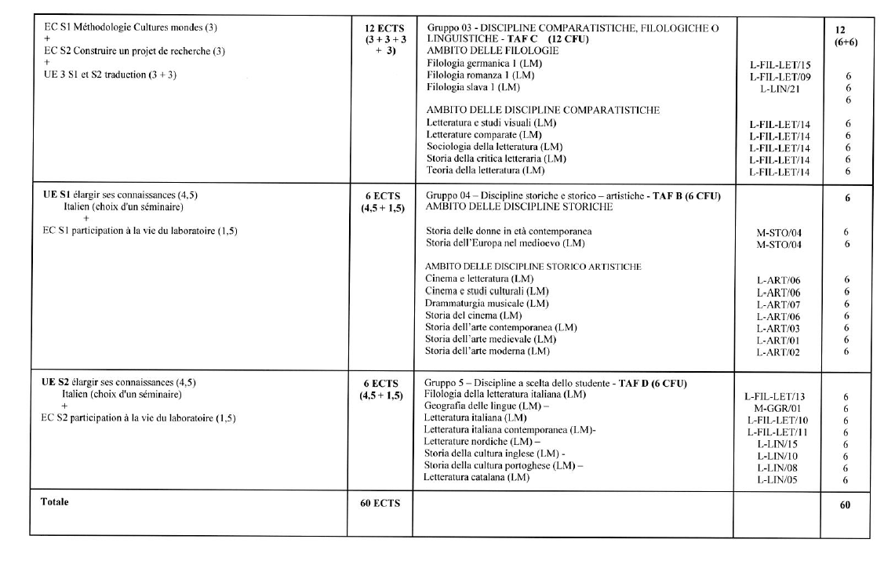
Presentazione del programma di doppio titolo
Piano di studi - I anno

Slide 8
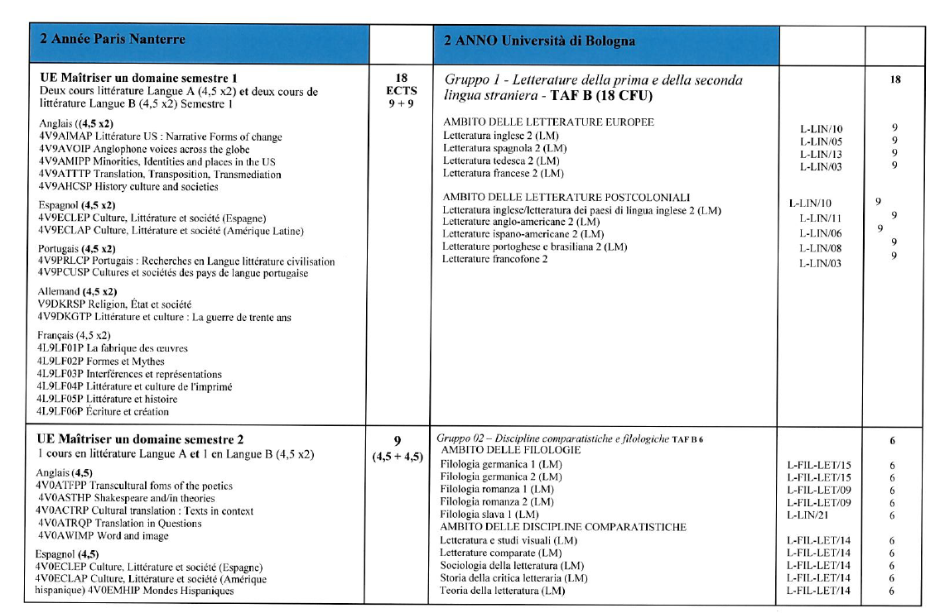
Presentazione del programma di doppio titolo
Piano di studi - II anno

Slide 9
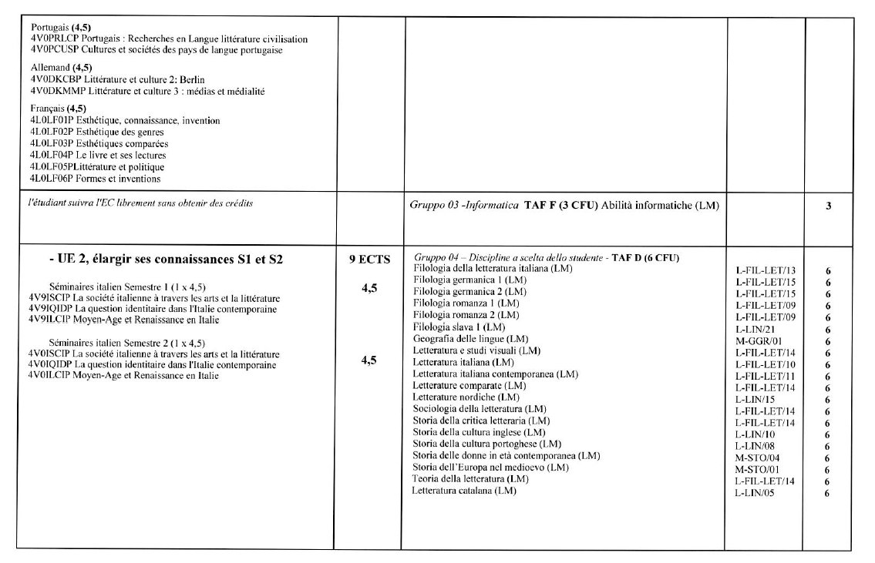
Presentazione del programma di doppio titolo
Piano di studi - II anno

Slide 10
Presentazione del programma di doppio titolo
Piano di studi - II anno

Slide 11
Presentazione del programma di doppio titolo
Mobilità
La mobilità presso l’Université Paris Nanterre è prevista al secondo anno di corso
Durante la mobilità presso l’Université Paris Nanterre è possibile sostenere gli esami solo del M2
L’Università di Bologna predilige l’esame orale come tipologia di esame di profitto, mentre nella sede straniera si dà spazio a esami scritti e tesine da consegnare.
Durante il periodo di mobilità (2° anno) sarà necessario ottenere il riconoscimento di un minimo di 33 ECTS a un massimo di 60 ECTS.

Slide 12
Presentazione del programma di doppio titolo
Mobilità
Il piano di studi sarà costruito in accordo dallo studente con l’Università estera e formalizzato nel Learning Agreement durante il periodo all’estero
Al ritorno dal periodo all’estero gli esami saranno registrati nella carriera degli studenti partecipanti per effetto delle richieste di riconoscimento degli esami sostenuti all’estero
La mobilità avverrà secondo la procedura del programma Erasmus plus
La mobilità potrà prevedere l’ottenimento di una borsa di studio all’interno del programma Erasmus+

Slide 13
Presentazione del programma di doppio titolo
Ottenimento del doppio titolo
La Prova finale (Tesi di laurea) sarà co-diretta con un/una docente dell’Università Partner
La discussione avverrà presso la sede di appartenenza (Unibo)
Sarà previsto l’invio di un abstract della propria tesi di Laurea alla sede Partner

Slide 14
Presentazione del programma di doppio titolo
Contatti
Prof.ssa Maria Chiara Gnocchi mariachiara.gnocchi@unibo.it
International Mobility Office – LILEC mobility.languages@unibo.it

